Slide 1

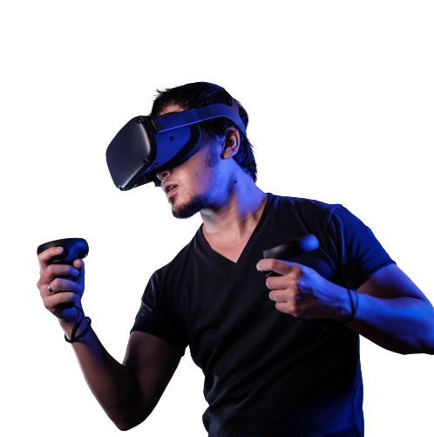
Интеллектуальная система поддержки принятия решений в организационных системах
ЮЖНЫЙ УНИВЕРСИТЕТ (ИУБиП)

Slide 2
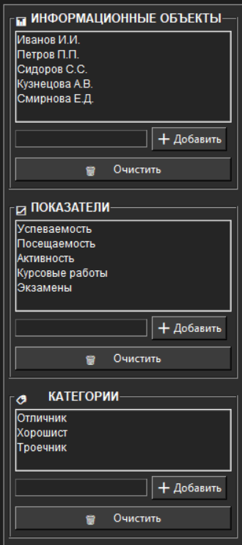
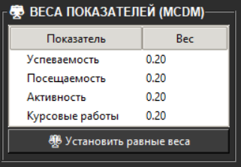
О программе:
Цель: Анализ и визуализация данных для поддержки принятия решений.
Основные компоненты: -Управление информационными объектами, показателями и категориями. -Визуализация данных (остовное дерево, дендрограмма). -Генерация отчетов.
Целевая аудитория: Преподаватели, аналитики, менеджеры.

Slide 3
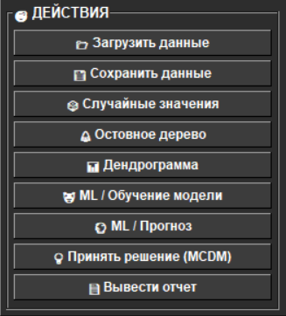
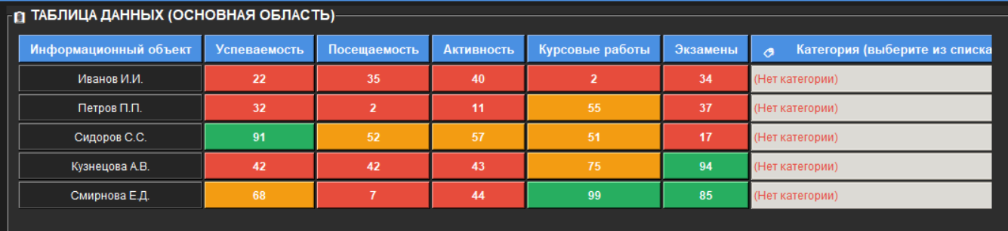
Интерфейс
Функционал:
Добавление и удаление объектов, показателей, категорий.
Генерация случайных данных.
Построение остовного дерева и дендрограммы.
ML обучение и решения.
Сохранение и загрузка данных.
Интерфейс:
Удобный графический интерфейс с прокруткой.
Таблицы и графики для наглядности.

Slide 4
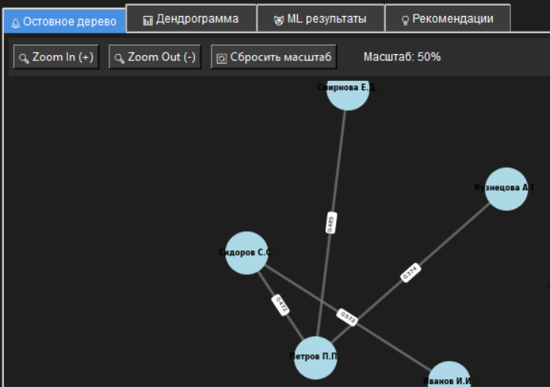
Перспективы
Доработки:
Добавление новых методов кластеризации (например, k-means).
Поддержка большего количества форматов данных (CSV, Excel).
Улучшение интерфейса (темная тема, настройки шрифтов).
Расширение функционала:
Интеграция с базами данных.
Возможность редактирования данных прямо в таблице.

Slide 5
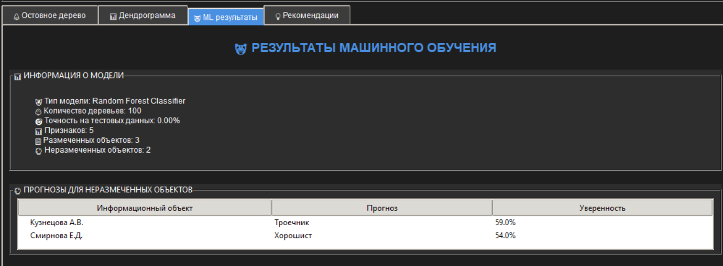
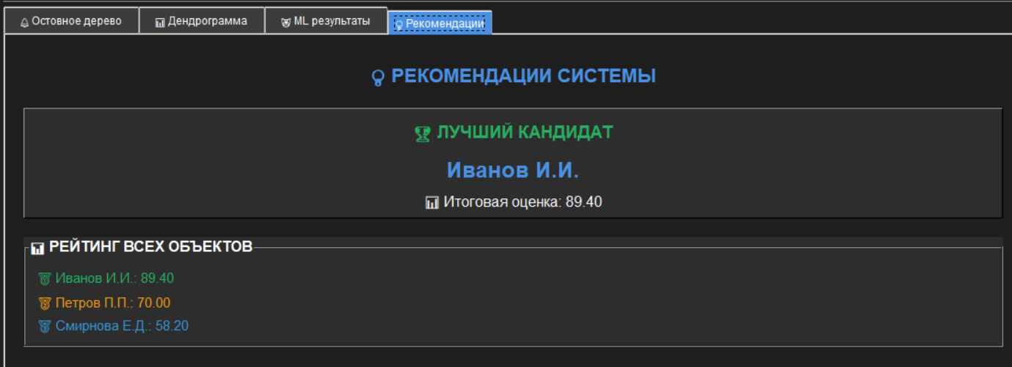
Результаты
Преимущества:
Программа эффективно визуализирует связи между объектами.
Гибкость в настройке метрик и категорий.
Простота генерации отчетов.
Ограничения:
Нет возможности редактировать данные в таблице.
Отсутствует поддержка других методов анализа, кроме евклидовых расстояний.

Slide 6
Заключение
Программа полностью функциональна, но требует доработок для расширения возможностей.
Рекомендации:
Добавить больше методов визуализации.
Улучшить обработку ошибок (например, при загрузке файлов).
Оптимизировать код для работы с большими объемами данных.

